Slide 1
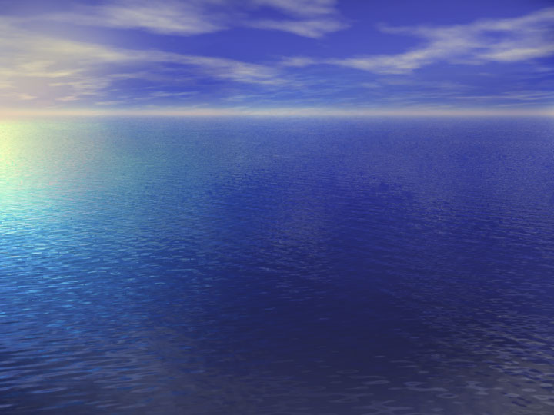
161 NAVEGANDO P'RA TERRA CELESTE

Slide 2
P'ra terra celeste meu barco andará, Ali, onde os santos já estão; Findando a noite, manhã romperá; Então, os remidos entrarão.

Slide 3
Sim, vou pelas terras, pelos mares também, Alerta, Jesus me guiará; Ele prometeu a mim, Nunca deixar-me no mundo, porém, Sim, levar-me ao porto, co'alegria sem fim.

Slide 4
Será jubiloso esse dia p'ra mim, Em que eu chegar ao céu de luz; Que paz e descanso, com Deus, lá sem fim! Saúdo-Te já, ó meu Jesus!

Slide 5
Sim, vou pelas terras, pelos mares também, Alerta, Jesus me guiará; Ele prometeu a mim, Nunca deixar-me no mundo, porém, Sim, levar-me ao porto, co'alegria sem fim.

Slide 6
O mundo que jazes no vil tentador Não quero jamais em ti morar, P'ra festa celeste eu vou com fervor, Louvores a Cristo irei cantar!

Slide 7
Sim, vou pelas terras, pelos mares também, Alerta, Jesus me guiará; Ele prometeu a mim, Nunca deixar-me no mundo, porém, Sim, levar-me ao porto, co'alegria sem fim.

Slide 8
Amigos, lembrai-vos que o naufragar E fácil p'ra qualquer um de vós; Convite, p'ras bodas, Jesus vos quer dar; Lugar há bastante para nós. J.Car

Slide 9
Sim, vou pelas terras, pelos mares também, Alerta, Jesus me guiará; Ele prometeu a mim, Nunca deixar-me no mundo, porém, Sim, levar-me ao porto, co'alegria sem fim.

